Slide 1
Parede celular

Slide 2
A parede celular, estrutura externa presente nas células de alguns seres vivos, apresenta as funções de sustentação e proteção, conferindo um reforço externo para a célula.
Em fungos, o principal componente da parede celular é a quitina; nas plantas é a celulose e nas bactérias o componente é o peptoglicano.
Na planta adulta, a parede celular consiste em três camadas: a parede celular primária, a parede celular secundária e a lamela média.
Além de celulose, também pectinas, glicoproteínas, hemicelulose e lignina compõe a parede celular.

Slide 3
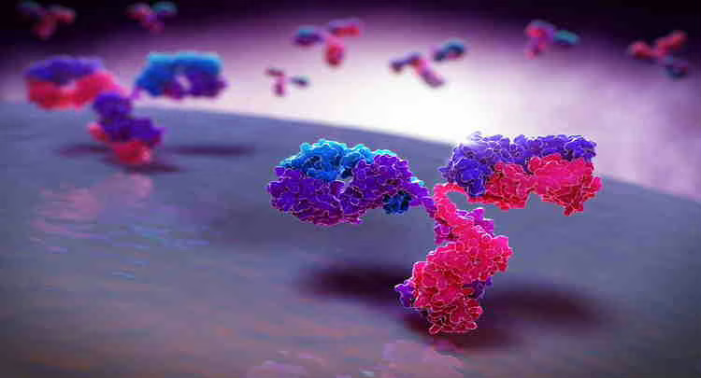
Glicoproteína é um tipo de macromolécula de proteína associada a resíduos de açúcar unidos por ligação covalente.

Slide 4
As hemiceluloses estabilizam a parede celular e as pectinas participam da constituição da lamela média, a qual une as paredes das células vizinhas.
Entre as células, também aparecem poros pelos quais passam fios de citoplasma, denominados plasmodesmos, o que facilita o transporte de substâncias de uma célula para outra.
Algumas espécies secretam uma parede celular secundária entre a parede celular primária e a membrana plasmática. Ela é constituída por diversas lâminas de material mais resistente, proporcionando, assim, maior resistência e sustentação à célula.

Slide 5
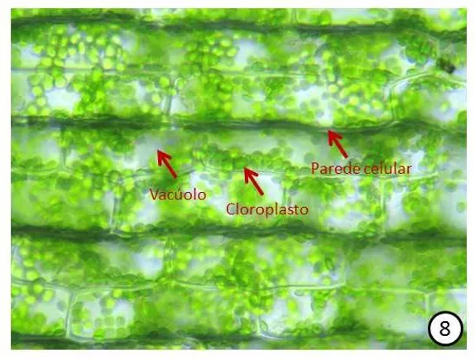
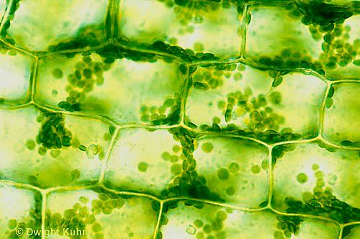
Imagem microscópica da Elodea canadenses Ampliação 400X

Slide 6
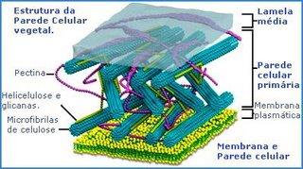
Estrutura da parede celular

Slide 7
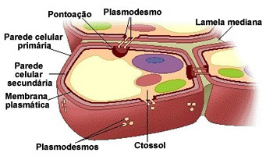
Estrutura da parede celular

Slide 8
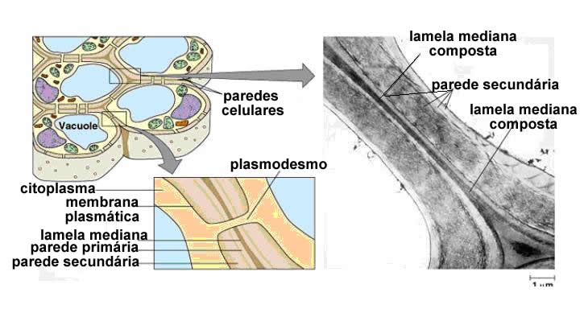
Plasmodesmos

Slide 9
Para ilustrar...
Ciclose da Elódea
https://www.youtube.com/watch?v=9eHHCsT9dDw
Catáfilo (células epiteliais de revestimento de cebolas) em microscópio corada com lugol
https://www.youtube.com/watch?v=HDtY858F3eE
Observação de célula vegetal
https://www.youtube.com/watch?v=TLI_EdJIB3U

